Slide 1
若依专题
基础应用篇

Slide 2
若依搭建
入门案例
功能详解
项目结构
源码阅读
二次开发

Slide 3
若依搭建
01

Slide 4

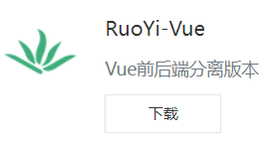
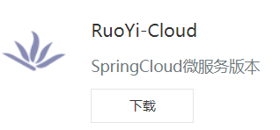
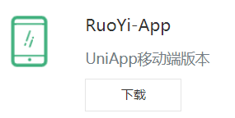
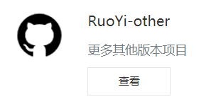
若依版本
若依为满足多样化的开发需求，提供了多种各具特色的框架版本：
RuoYi（SpringBoot+Bootstrap）
RuoYi-Vue（SpringBoot+Vue）
RuoYi-Cloud（SpringCloud+Vue）
RuoYi-App（Uniapp+Vue）
RuoYi-other（Vue3+ElementPlus+Vite）
RuoYi-App没有提供后端代码，可以适配RuoYi-Vue和RuoYi-Cloud。
注意：

Slide 5
RuoYi-Vue
RuoYi-Vue版本，采用了前后端分离的单体架构设计：
软件环境：JDK、MySQL 、Redis 、Maven、Node
技术选型：Spring Boot、Spring Security、MyBatis、Jwt、Vue3、Element-Plus
官方地址：https://gitee.com/y_project/RuoYi-Vue
扩展地址：https://gitee.com/ys-gitee/RuoYi-Vue3
官方推荐 | 课程版本
JDK >= 1.8 | JDK 11
Mysql >= 5.7.0 | MySQL 8
Redis >= 3.0 | Redis 5（Win）
Maven >= 3.0 | Maven 3.6
Node >= 12 | Node 16（Vue3）

Slide 6
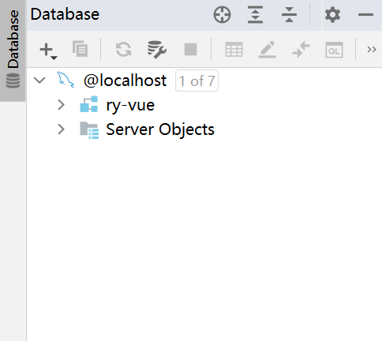
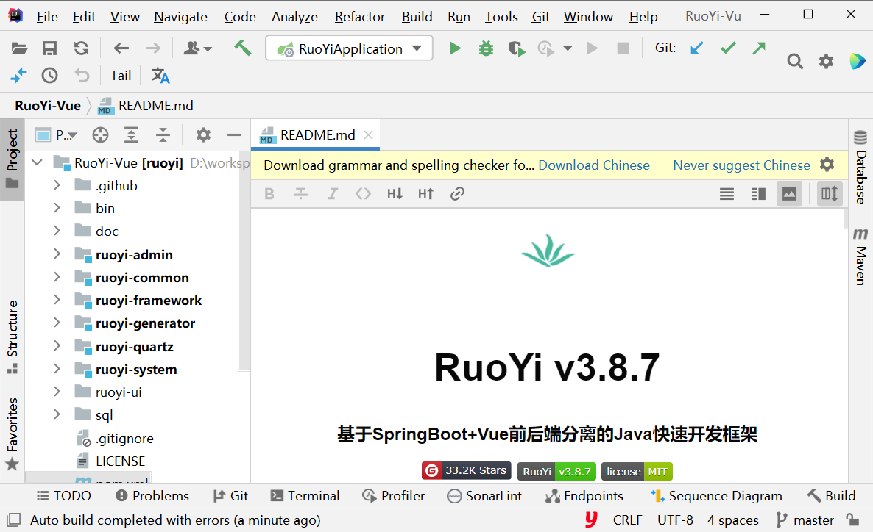
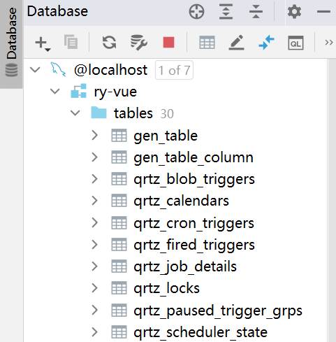
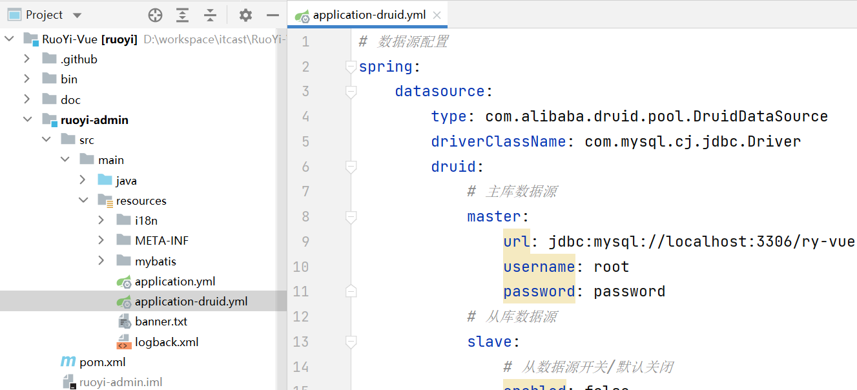
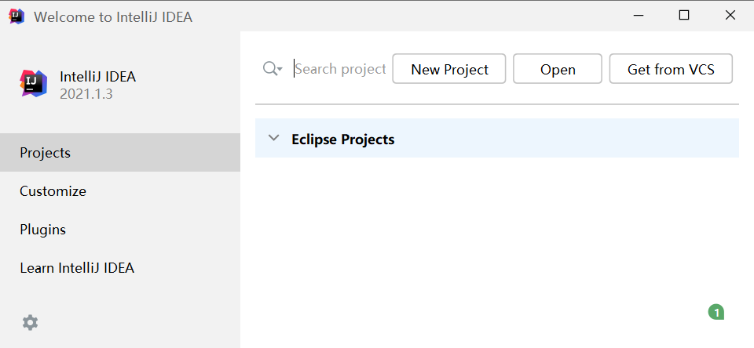
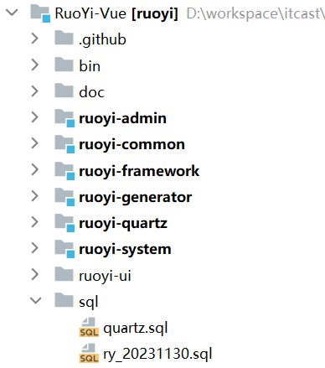

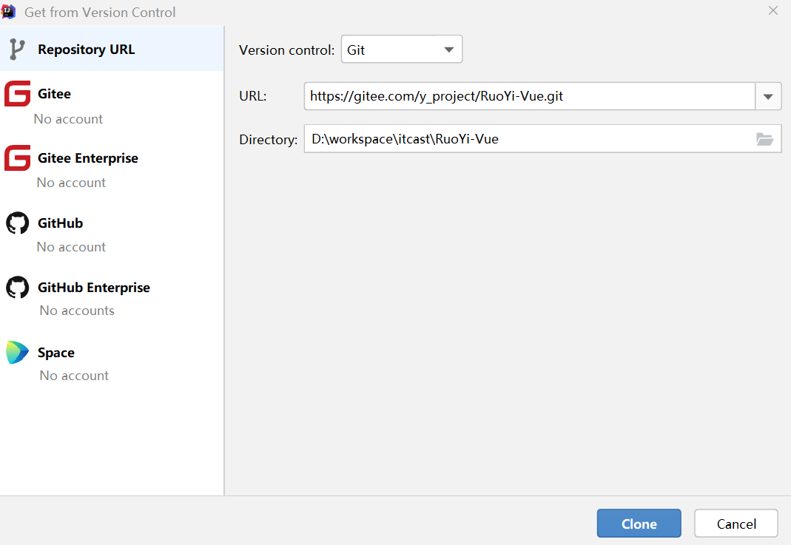
搭建后端项目
Git克隆并初始化项目
MySQL导入与配置
启动Redis

Slide 7
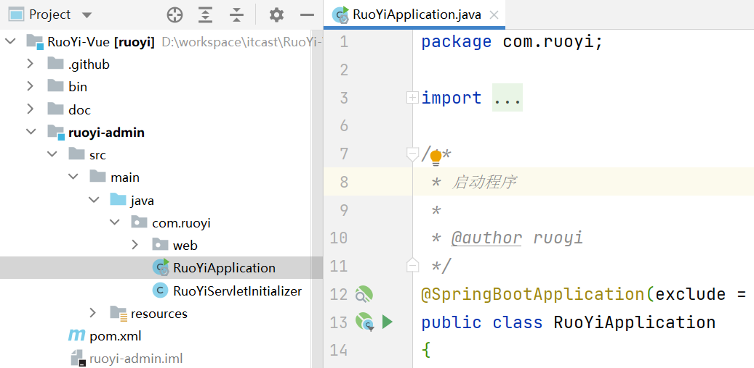
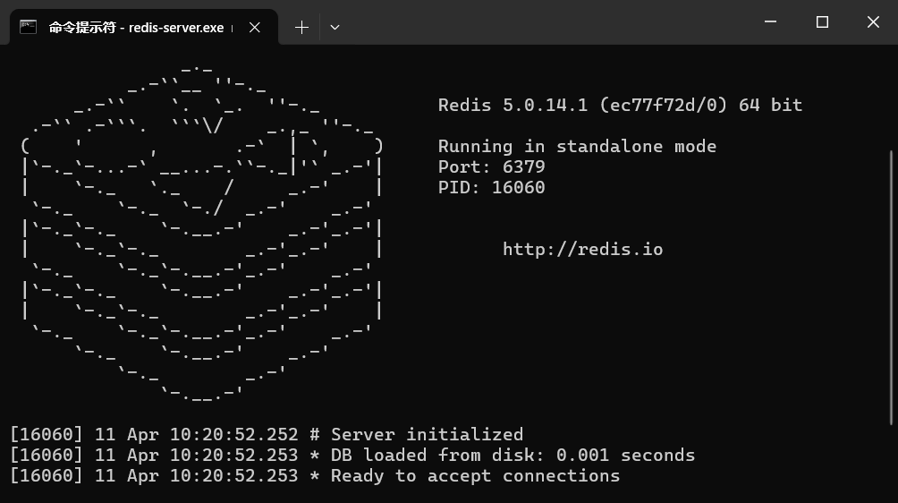
搭建后端项目
Git克隆并初始化项目
MySQL导入与配置
启动Redis
运行后端项目

Slide 8
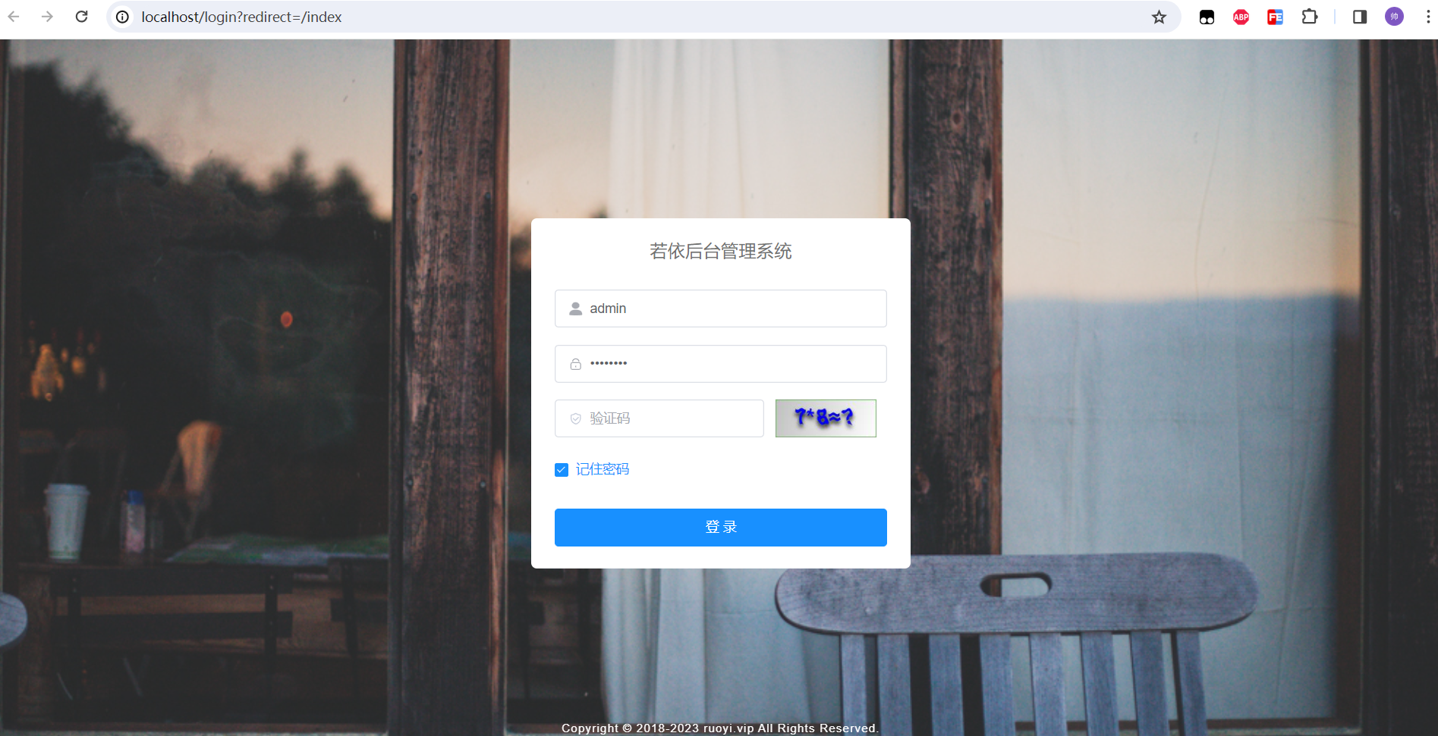
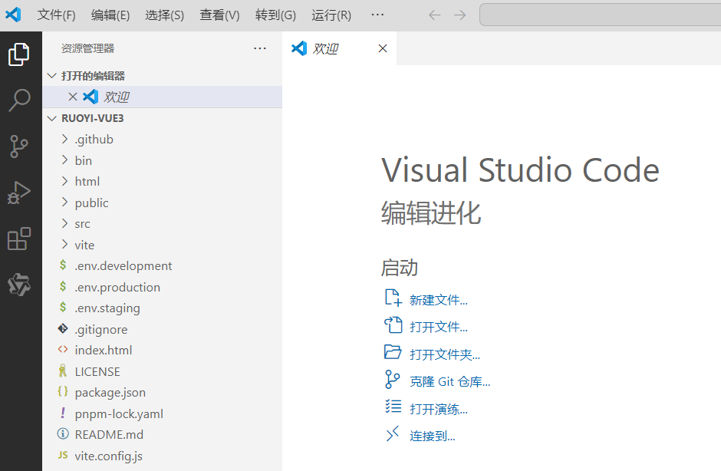
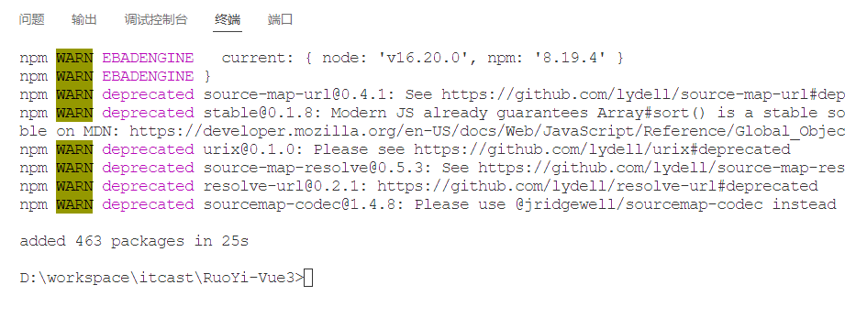
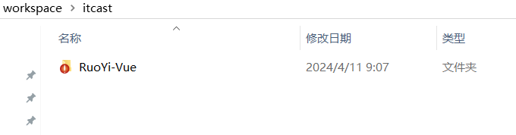
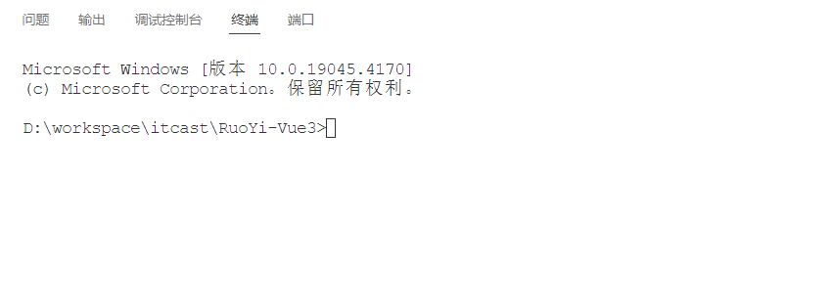
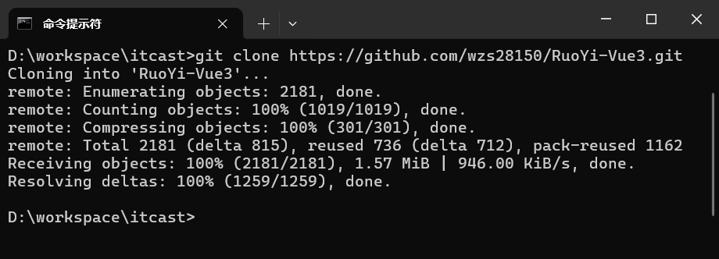

搭建前端项目
Git克隆并初始化项目
安装依赖
运行前端项目

Slide 9
搭建后端项目注意事项？
项目初始化慢，执行clean、package
MySQL导入后，修改application-druid.yml
Redis有密码，修改application.yml
搭建前端项目注意事项？
终端
#安装依赖时，使用国内镜像源
npm install --registr=https://registry.npmmirror.com

Slide 10
若依搭建
入门案例
功能详解
项目结构
源码阅读
二次开发

Slide 11
入门案例
02

Slide 12
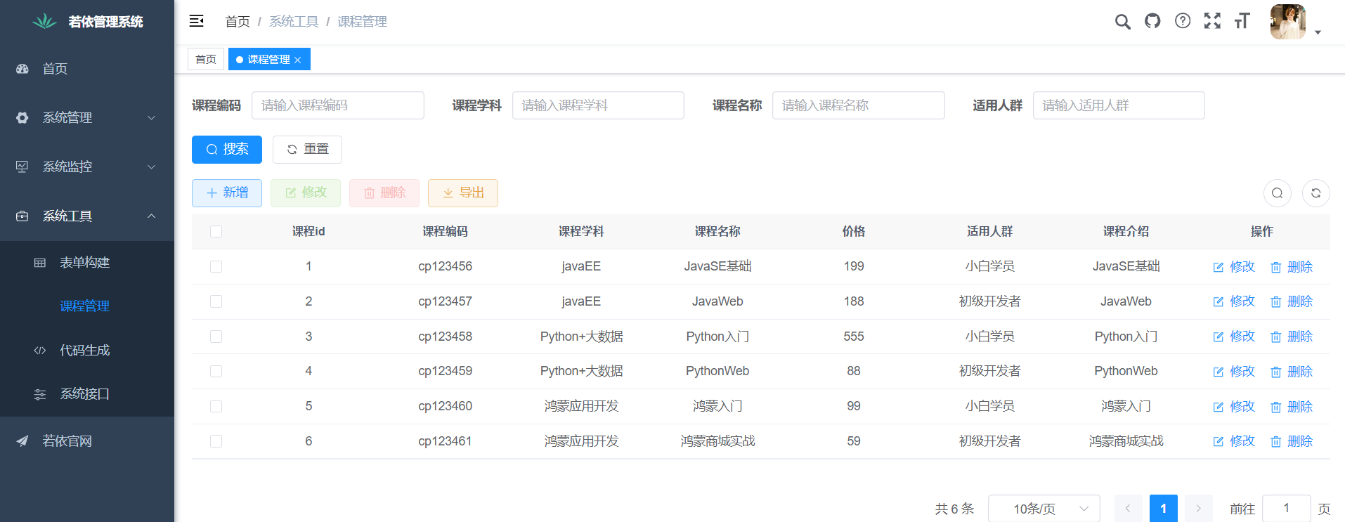
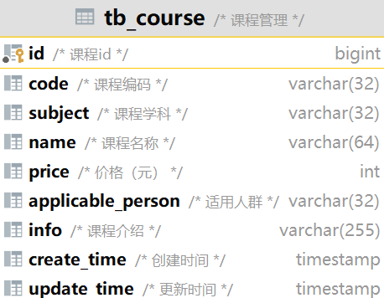
课程管理
利用若依代码生成器，生成课程管理的前后端代码。

Slide 13

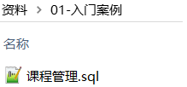
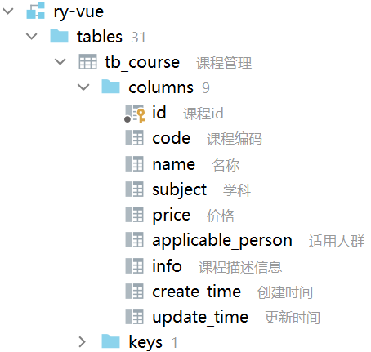
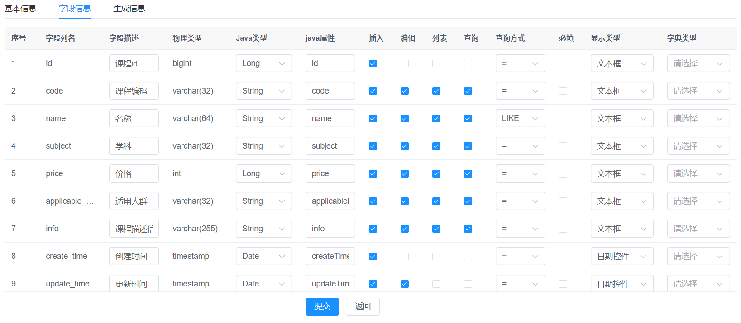
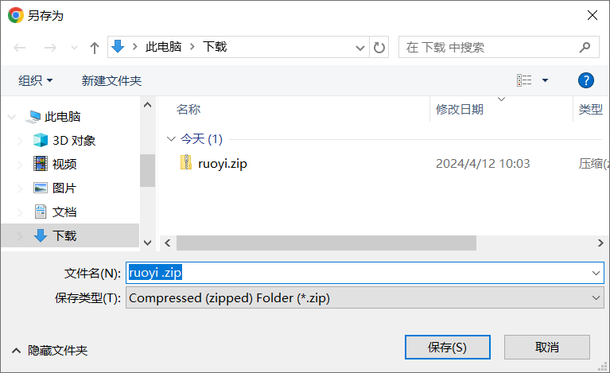
利用若依代码生成器，生成课程管理的前后端代码
准备SQL并导入数据库
配置代码生成信息
下载代码并导入项目

Slide 14
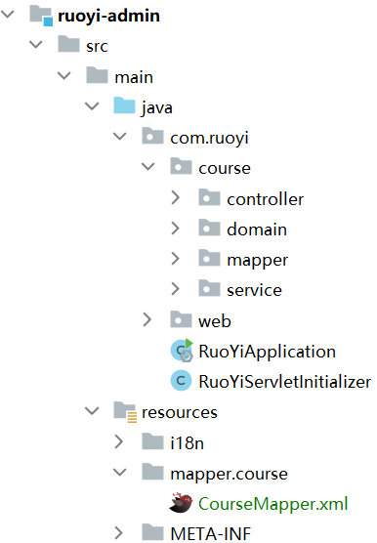
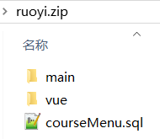
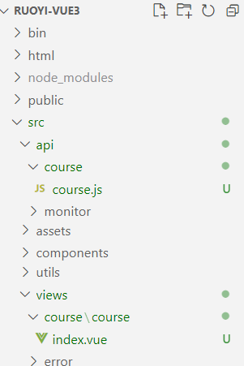

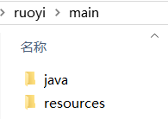
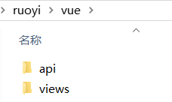
利用若依代码生成器，生成课程管理的前后端代码
准备SQL并导入数据库
配置代码生成信息
下载代码并导入项目

Slide 15
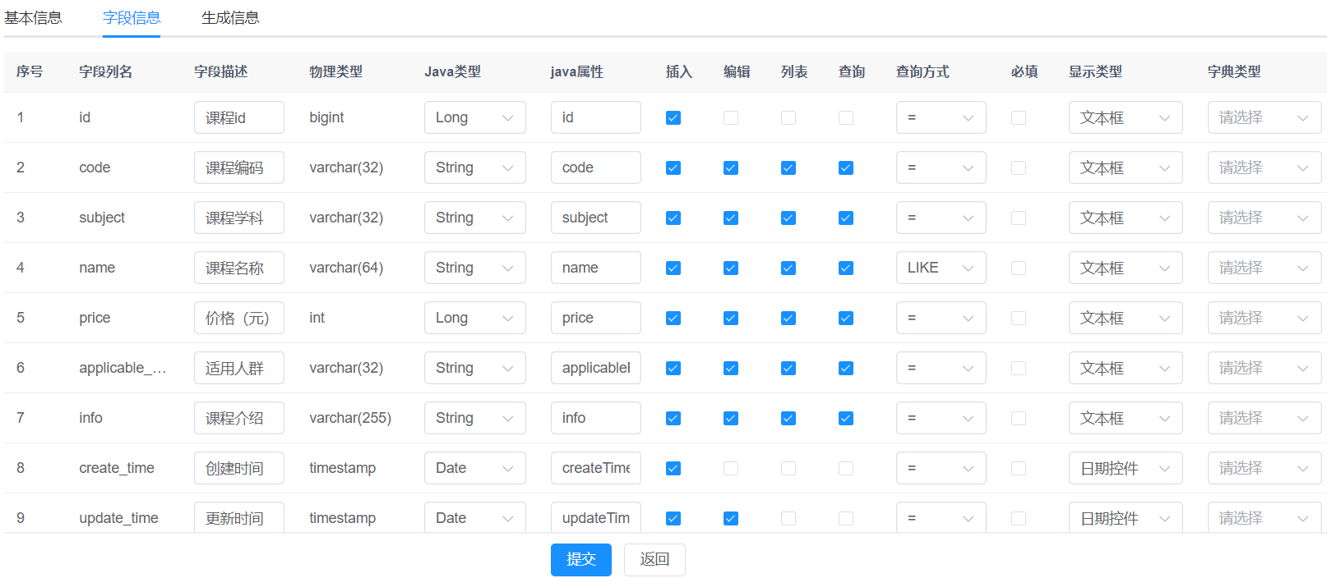
结合页面原型配置代码生成信息

Slide 16
若依搭建
入门案例
功能详解
项目结构
源码阅读
二次开发

Slide 17
功能详解
03
系统管理
系统监控
系统工具

Slide 18
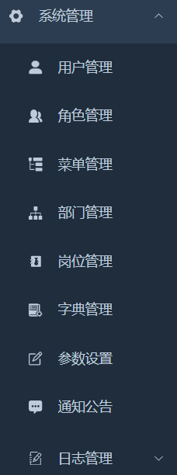
功能详解
03
系统管理
权限控制、
数据字典、
其他功能
系统监控
系统工具

Slide 19

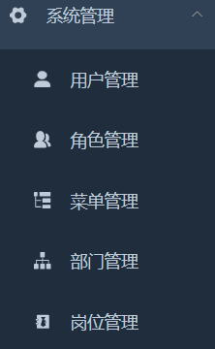
权限控制
若依内置了强大的权限控制系统，为企业级项目提供了通用的解决方案。
以CRM系统为例，演示下权限功能（地址：https://huike-crm.itheima.net/）
demo账号（超级管理员），查看所有功能菜单
zhangsan账号（市场专员），查看线索菜单
yueyue账号（销售专员），查看商机、合同等菜单
RBAC

Slide 20



权限控制
RBAC（基于角色的访问控制）是一种广泛使用的访问控制模型，通过角色来分配和管理用户的菜单权限。
统计分析
小智
线索管理
商机管理
小灰
合同管理
活动管理
小白
课程管理
….

Slide 21
权限控制
RBAC（基于角色的访问控制）是一种广泛使用的访问控制模型，通过角色来分配和管理用户的菜单权限。
统计分析
小智
线索管理
课研人员
商机管理
小灰
市场专员
合同管理
活动管理
销售专员
小白
课程管理

Slide 22
权限控制
表关系说明
表名 | 说明
sys_dept | 部门表
sys_post | 岗（职）位信息表
sys_menu | 菜单权限表
sys_role | 角色信息表
sys_role_dept | 角色和部门关联表
sys_role_menu | 角色和菜单关联表
sys_user | 用户信息表
sys_user_post | 用户与岗位关联表
sys_user_role | 用户和角色关联表

Slide 23
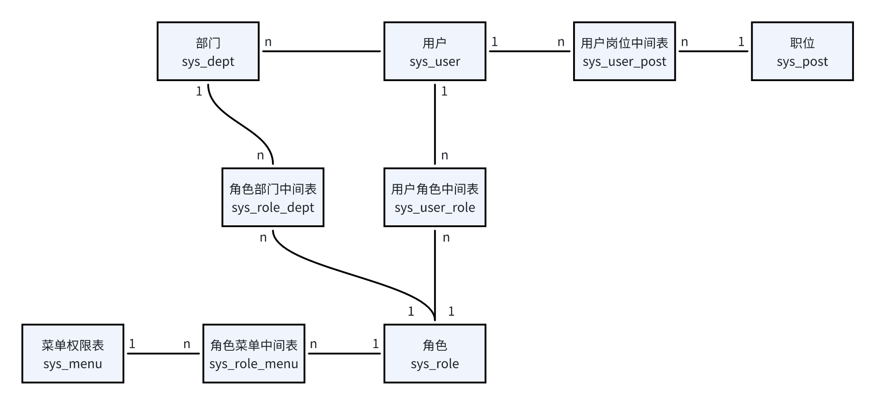
权限控制
表关系说明

Slide 24
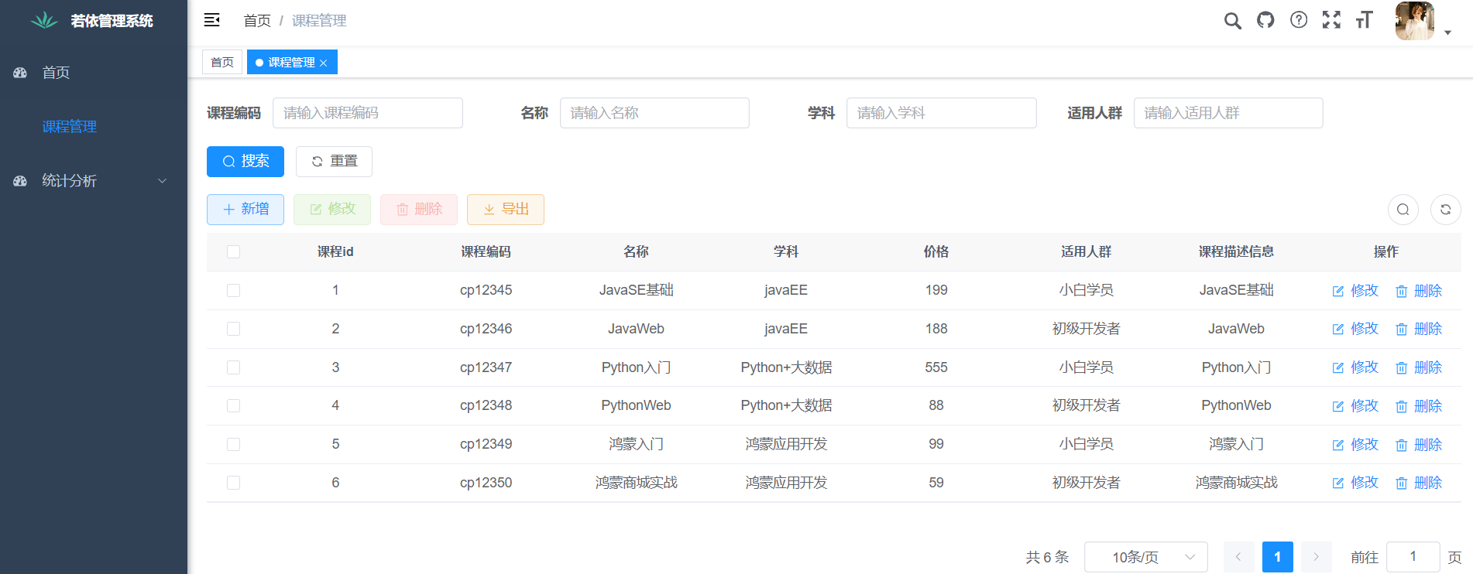
权限控制
创建新用户小智并关联课研人员角色，仅限课程管理和统计分析菜单访问。

Slide 25
创建新用户小智并关联课研人员角色，仅限课程管理和统计分析菜单访问。
创建菜单
创建角色，并分配权限
创建用户，并关联角色
课程管理
课研人员
统计分析

Slide 26
功能详解
03
系统管理
权限控制、数据字典、其他功能
系统监控
系统工具

Slide 27
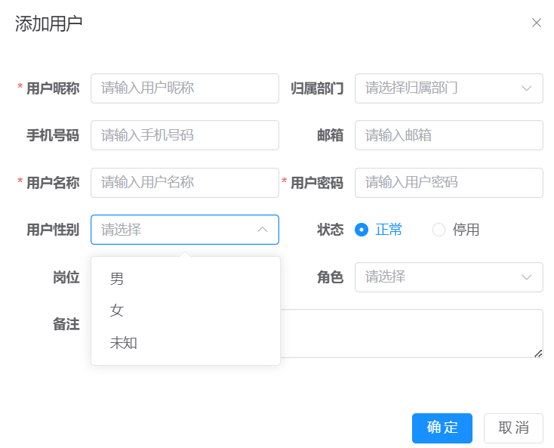
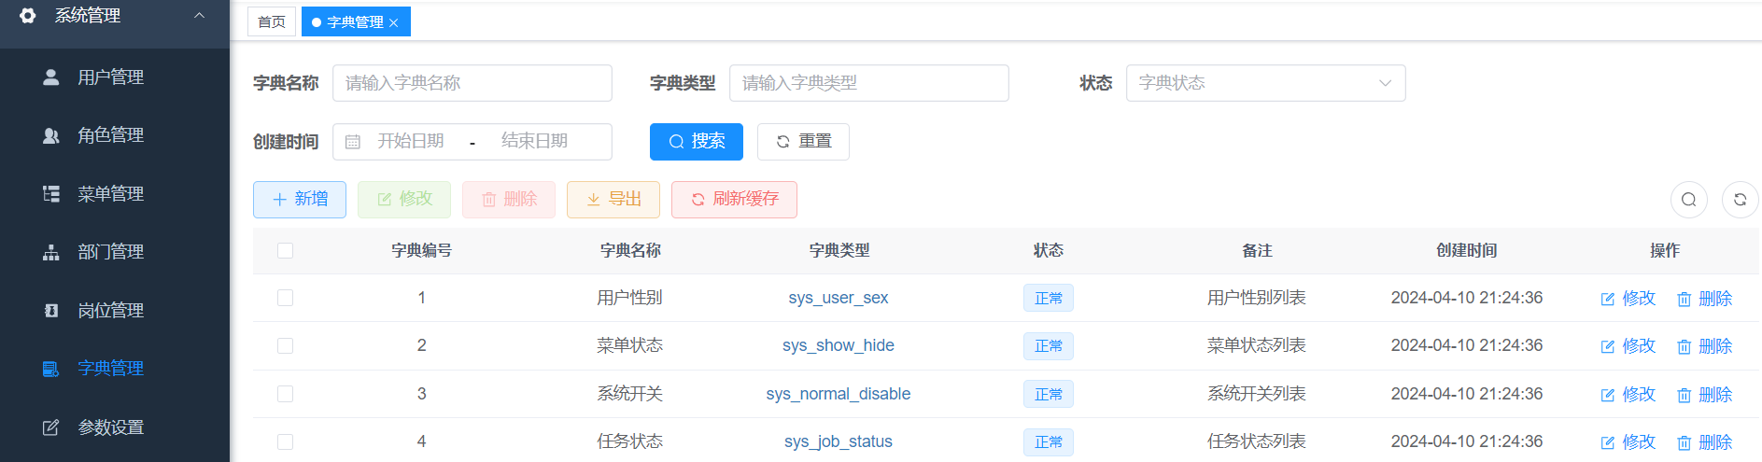
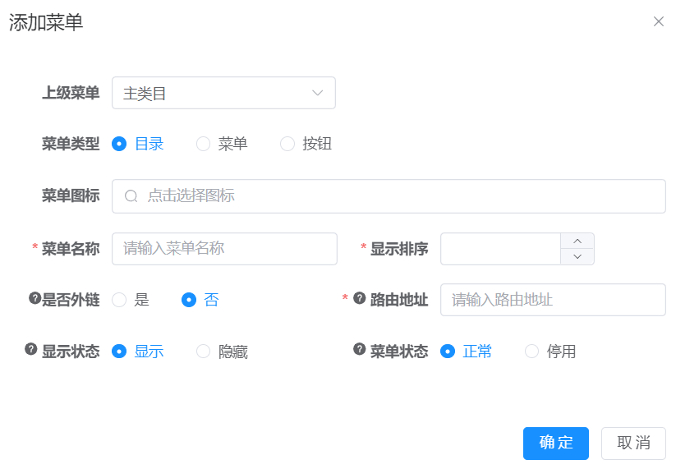
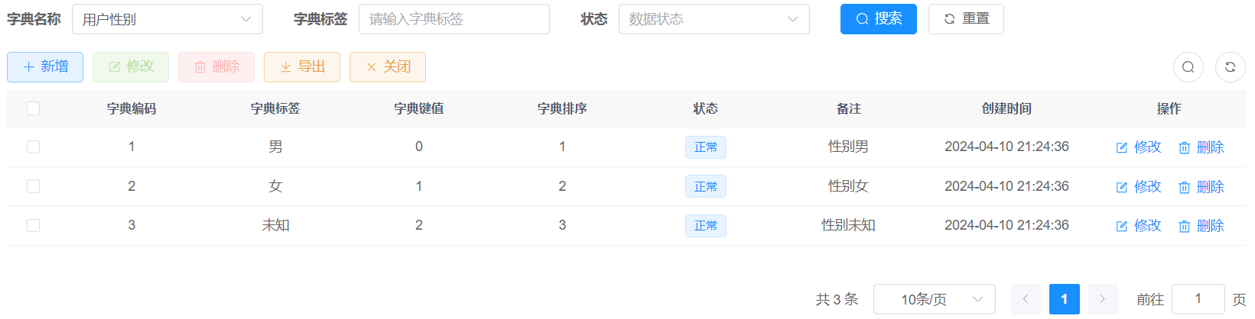
数据字典
若依内置的数据字典，用于维护系统中常见的静态数据。例如：性别、状态…
功能包括：字典类型管理、字典数据管理

Slide 28
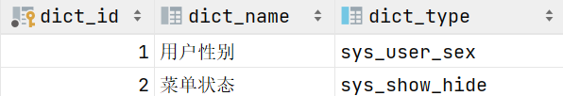
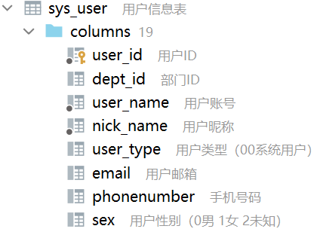
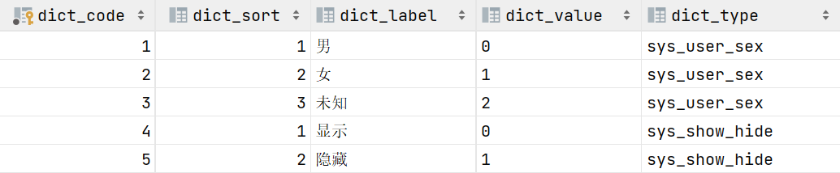
数据字典
表关系说明
表名 | 说明
sys_dict_type | 字典类型表
sys_dict_data | 字典数据表
一
多

Slide 29
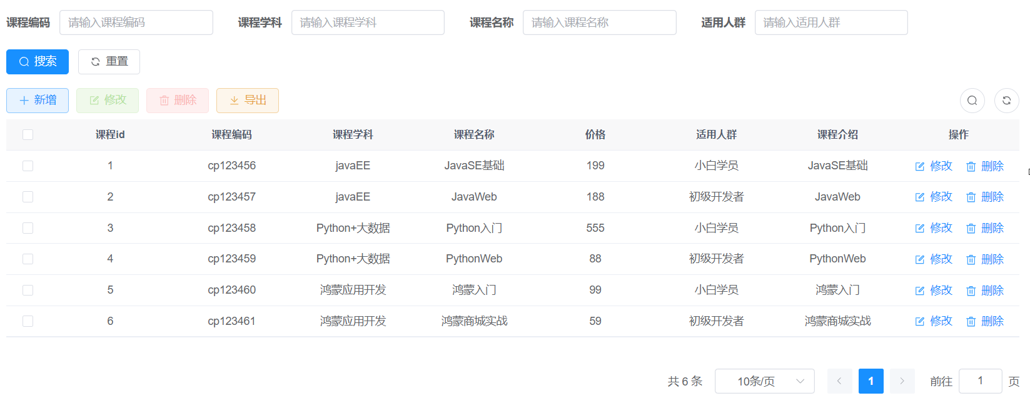
数据字典
将课程管理的学科字段改为数据字典维护。

Slide 30
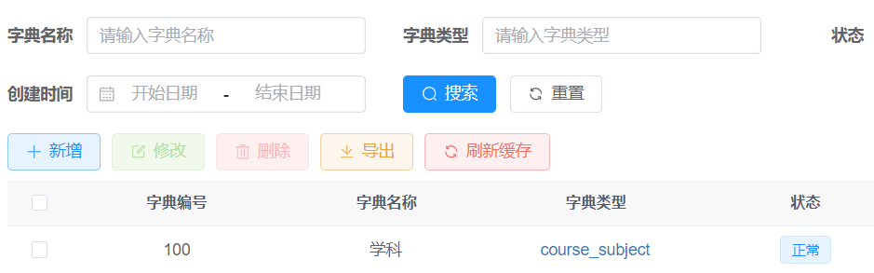
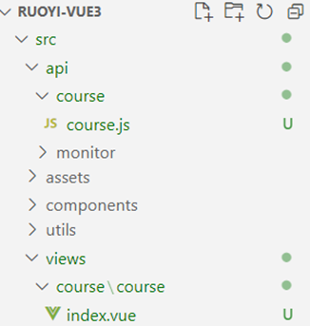
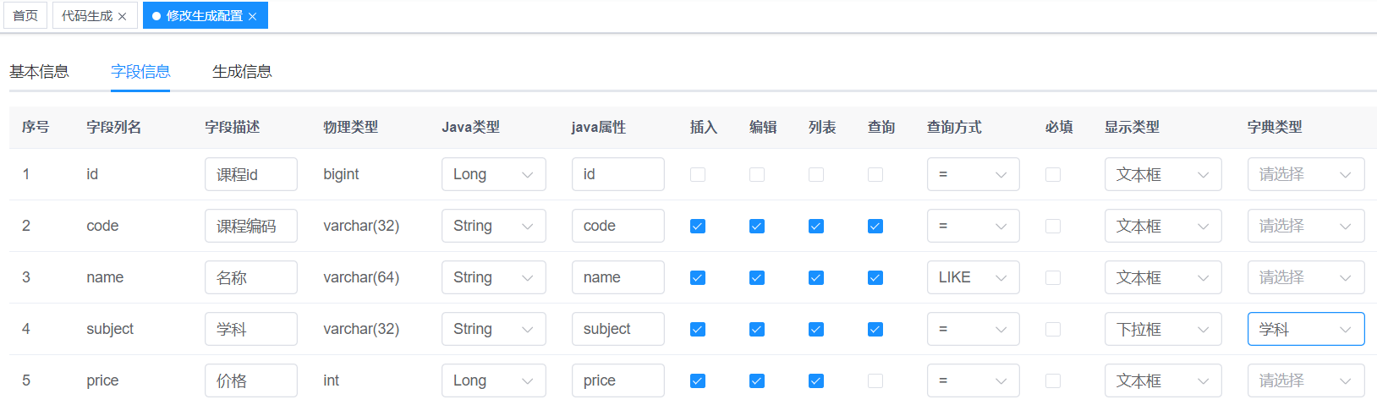
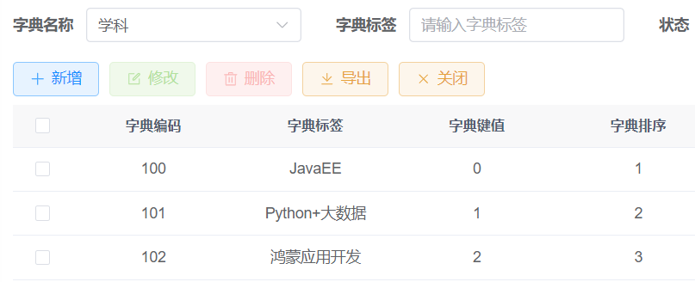
将课程管理的学科字段改为数据字典维护。
添加字典类型和数据
修改代码生成信息
下载代码，导入前端

Slide 31
功能详解
03
系统管理
权限控制、数据字典、其他功能
系统监控
系统工具

Slide 32
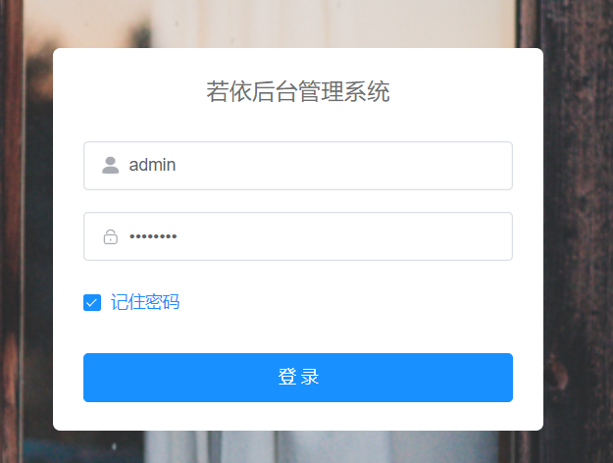
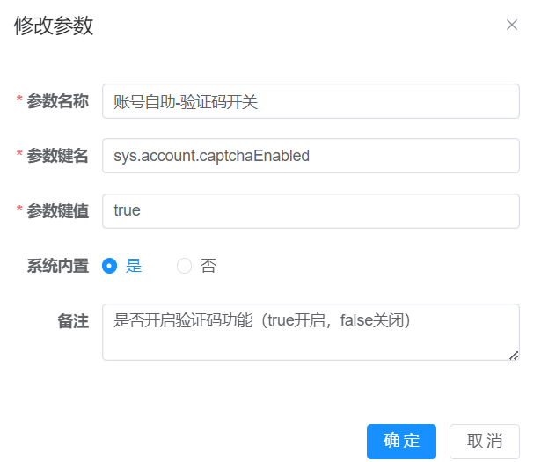
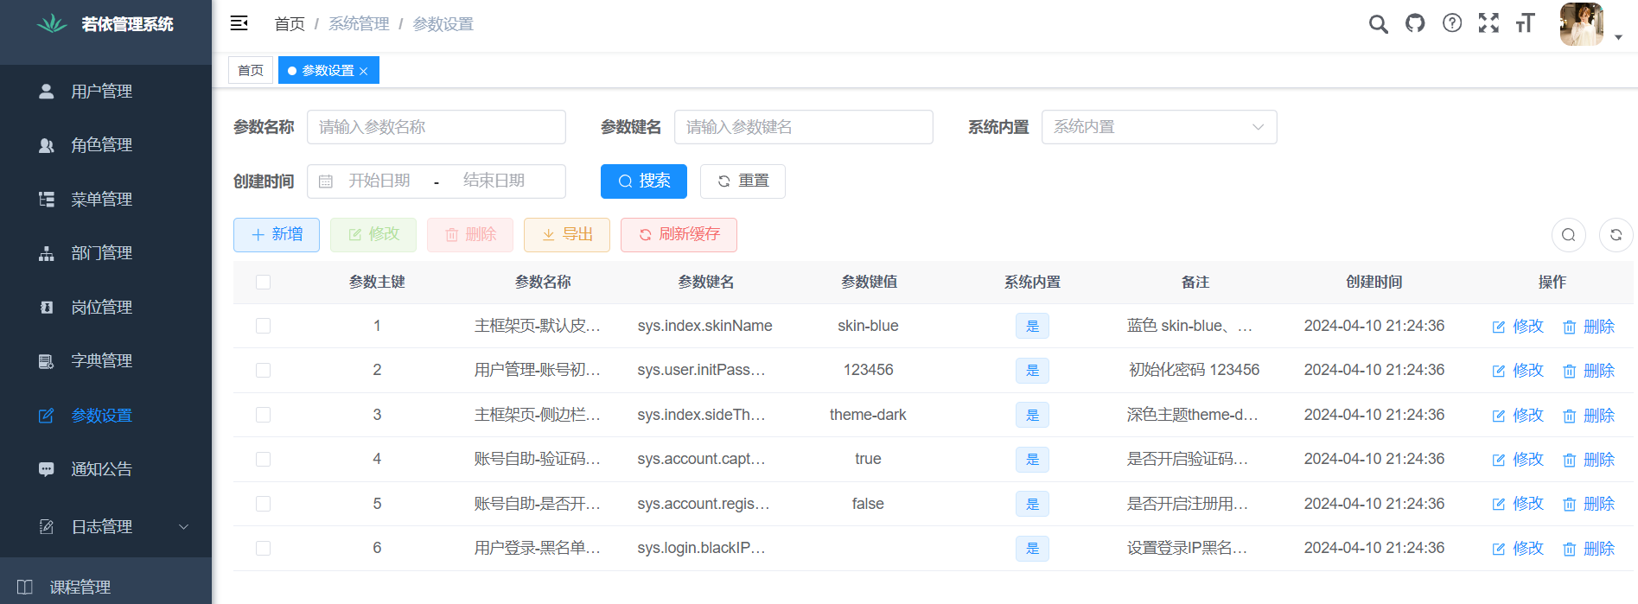
其他功能
参数设置：对系统中的参数进行动态维护。

Slide 33

其他功能
参数设置：对系统中的参数进行动态维护。
通知公告：促进组织内部信息传递。

Slide 34


其他功能
参数设置：对系统中的参数进行动态维护。
通知公告：促进组织内部信息传递。
日志管理：轻松追踪用户行为和系统运行状况。

Slide 35

功能详解
03
系统管理
系统监控
系统工具
监控相关、
定时任务

Slide 36



系统监控
若依提供了一些列强大的监控工具，能够帮助开发者和运维快速了解应用程序的性能状态。

Slide 37
功能详解
03
系统管理
系统监控
系统工具
监控相关、
定时任务

Slide 38


定时任务
若依为定时任务功能提供方便友好的web界面，实现动态管理任务。
编码实现定时任务
@Component public class MyTask { @Scheduled(cron = "0/5 * * * * * ?") public void showTime() { System.out.println("定时任务开始执行：" + new Date()); } }
@Scheduled(cron = "0/10 * * * * *?")

Slide 39




定时任务
每间隔5秒，控制台输出系统时间。
创建任务类
添加任务规则
启动任务

Slide 40

功能详解
03
系统管理
系统监控
系统工具
表单构建、
代码生成、
系统接口

Slide 41



表单构建
表单构建工具，只需要开发者通过图形界面和拖拽等操作，可以快速构建复杂的表单。

Slide 42

表单构建
通过表单构建工具，单独制作一个添加课程的表单页面。

Slide 43






通过表单构建工具，单独制作一个添加课程的表单页面。
制作表单并导出
复制到前端工程
创建动态菜单

Slide 44
功能详解
03
系统管理
系统监控
系统工具
表单构建、
代码生成、
系统接口

Slide 45



代码生成
代码生成器，根据数据库表结构自动生成前后端CRUD代码。
提供三种生成模板：单表、 主子表（一对多）
树表、

Slide 46




代码生成
树表是一种展示层级数据的表格，能展开折叠，清晰呈现父子关系，便于管理。

Slide 47
功能详解
03
系统管理
系统监控
系统工具
表单构建、
代码生成、
系统接口

Slide 48

系统接口
Swagger，能够自动生成 API 的同步在线文档，并提供Web界面进行接口调用和测试。

Slide 49
若依常用功能？
权限控制
数据字典
定时任务
表单构建
代码生成

Slide 50
若依搭建
入门案例
功能详解
项目结构
源码阅读
二次开发

Slide 51
项目结构
04
后端部分
前端部分
表结构

Slide 52


后端结构
后台服务
通用工具
通用功能的controller
项目启动类

Slide 53

后端结构
后台服务
自定义注解
通用工具
全局配置
框架核心
通用常量
核心控制
通用枚举
通用异常
过滤器处理
通用工具类
自定义xss校验

Slide 54

后端结构
后台服务
自定义AOP
通用工具
系统配置
框架核心
多数据源
代码生成（可移除）
拦截器处理
定时任务（可移除）
异步处理
系统模块
权限控制
前端控制

Slide 55

后端结构
后台服务
通用工具
框架核心
代码生成（可移除）
定时任务（可移除）
系统模块

Slide 56

项目中的配置
国际化处理
项目的元信息（描述数据的数据），无需修改
mybatis相关的配置
项目中的核心配置
数据库连接配置
项目启动，控制台打印显图案信息
日志相关配置

Slide 57






模块依赖关系

Slide 58
后端项目模块作用？
ruoyi-admin
（后台服务）
ruoyi-common
（通用工具）
ruoyi-framework
（框架核心）
ruoyi-generator
（代码生成）
ruoyi-quartz
（定时任务）
ruoyi-system
（系统模块）

Slide 59
项目结构
04
后端部分
前端部分
表结构

Slide 60

前端结构
第三方依赖库
源代码存放目录（以后写代码的文件夹）
项目配置文件，包括项目名、版本号、依赖包等
Vue项目的配置信息，如：端口号等

Slide 61

前端结构
所有请求（向后端发送的api ）
静态资源（存放图片、字体… ）
通用组件
第三方依赖库
源代码存放目录（以后写代码的文件夹）
路由（组件跳转）
Vue组件（页面）
根组件
入口文件（加载组件、 初始化等）
项目配置文件，包括项目名、版本号、依赖包等
Vue项目的配置信息，如：端口号等

Slide 62
项目结构
04
后端部分
前端部分
表结构

Slide 63
表结构
表名 | 说明 | 关系
gen_table | 代码生成业务表 | 代码生成
gen_table_column | 代码生成业务表字段
sys_dict_data | 字典数据表 | 数据字典
sys_dict_type | 字典类型表
sys_job | 定时任务调度表 | 定时任务
sys_job_log | 定时任务调度日志表
sys_logininfor | 系统访问记录 | 日志
sys_oper_log | 操作日志记录
sys_notice | 通知公告表
sys_config | 参数配置表
sys_menu | 菜单权限表 | 权限
sys_dept | 部门表
sys_post | 岗位信息表
sys_role | 角色信息表
sys_role_dept | 角色和部门关联表
sys_role_menu | 角色和菜单关联表
sys_user | 用户信息表
sys_user_post | 用户与岗位关联表
sys_user_role | 用户和角色关联表

Slide 64
若依搭建
入门案例
功能详解
项目结构
源码阅读
二次开发

Slide 65
源码阅读
05
前端代码分析
后端代码分析
前后端交互流程

Slide 66


前端代码分析
api/course/course.js
views/course/course/index.vue

Slide 67
源码阅读
05
前端代码分析
后端代码分析
前后端交互流程

Slide 68

后端代码分析
CourseController
ICourseService及实现类
CourseMapper及映射文件
Course

Slide 69

后端代码分析
BaseController：web层通用数据处理
分页相关方法
返回相关方法
登录用户相关方法

Slide 70

后端代码分析
BaseController：web层通用数据处理
TableDataInfo：表格分页数据对象
TableDataInfo
public class TableDataInfo {
private long total; /** 总记录数 */ private List<?> rows; /** 列表数据 */ private int code; /** 消息状态码 */ private String msg; /** 消息内容 */
}

Slide 71

后端代码分析
BaseController：web层通用数据处理
TableDataInfo：表格分页数据对象
AjaxResult：操作消息提醒
AjaxResult
public class AjaxResult extends HashMap<String, Object>{
/** 状态码 */ public static final String CODE_TAG = "code"; /** 返回内容 */ public static final String MSG_TAG = "msg"; /** 数据对象 */ public static final String DATA_TAG = "data";
}

Slide 72
后端代码分析
BaseController：web层通用数据处理
TableDataInfo：表格分页数据对象
AjaxResult：操作消息提醒
BaseEntity：Entity基类
BaseEntity
public class BaseEntity implements Serializable{ @JsonIgnore private String searchValue; /** 搜索值 */ private String createBy; /** 创建者 */ @JsonFormat(pattern = "yyyy-MM-dd HH:mm:ss") private Date createTime; /** 创建时间 */ private String updateBy; /** 更新者 */ @JsonFormat(pattern = "yyyy-MM-dd HH:mm:ss") private Date updateTime; /** 更新时间 */ private String remark; /** 备注 */
@JsonInclude(JsonInclude.Include.NON_EMPTY) private Map<String, Object> params; /** 请求参数*/
}

Slide 73

后端代码分析
@PreAuthorize 注解是 Spring Security 框架中用来做权限检查的。
它在运行方法前先验证权限，权限够就放行，不够就拦截。
CourseController
@PreAuthorize("@ss.hasPermi('course:course:list')") @GetMapping("/list") public TableDataInfo list(Course course) { startPage(); List<Course> list = courseService.selectCourseList(course); return getDataTable(list); }
课程管理
课研人员
统计分析

Slide 74


后端代码分析
权限控制流程图

Slide 75
源码阅读
05
前端代码分析
后端代码分析
前后端交互流程

Slide 76
前后端交互流程
查询课程管理列表
参数 | 说明
请求方式
请求路径
请求参数
返回值
GET
/course/course/list
分页参数：PageDomain、课程参数：Course
参数名 | 类型 | 说明
code
int
消息状态码
msg
String
消息内容
total
long
总记录数
参数名 | 类型 | 说明
id
Long
课程id
code
String
课程编码
subject
String
课程学科
rows
name
String
课程名称
applicablePerson
String
适用人群
info
String
课程介绍
…
…
…

Slide 77


前后端交互流程
查询课程管理列表
Axios工具
请求
拦截器
响应
拦截器

Slide 78

前后端交互流程
查询课程管理列表
http://localhost/dev-api/course/course/list
http://localhost:8080/course/course/list
CourseController
@PreAuthorize("@ss.hasPermi('course:course:list')") @GetMapping("/list") public TableDataInfo list(Course course) { startPage(); List<Course> list = courseService.selectCourseList(course); return getDataTable(list); }

Slide 79
前后端交互流程
查询课程管理列表
vite.config.js
server: {
proxy: {
‘/dev-api': {
target: 'http://localhost:8080',
changeOrigin: true,
rewrite: (path) => path.replace(/^\/dev-api/, '')
}
}
}
/course/course/list
/dev-api/course/..
去除掉路径前面的/dev-api，并转发给localhost:8080 服务器
http://localhost:8080/course/course/list
服务器
80(course.js)
80 (request.js)
80 (代理-路径重写)
8080

Slide 80
若依搭建
入门案例
功能详解
项目结构
源码阅读
二次开发

Slide 81
二次开发
06
新建业务模块
菜品管理（主子表）
页面调整

Slide 82



若依框架修改器
若依框架修改器是一个可以一键修改RuoYi框架包名、项目名等的工具。
地址：https://gitee.com/lpf_project/RuoYi-MT/releases

Slide 83




新建业务模块
新建sky-merchant子模块
新建子模块
父工程版本锁定
sky-admin添加依赖

Slide 84
二次开发
06
新建业务模块
菜品管理（主子表）
页面调整

Slide 85


菜品管理
利用若依代码生成器（主子表模板），生成菜品管理的前后端代码。

Slide 86








利用若依代码生成器（主子表模板），生成菜品管理的前后端代码。
准备SQL并导入数据库
配置代码生成信息
下载代码并导入项目
升级改造

Slide 87
二次开发
06
模块定制
菜品管理（主子表）
页面调整

Slide 88

页面调整
将原有的页面，调整为外卖管理系统的项目的标识。

Slide 89

将原有的页面，调整为外卖管理系统的项目的标识。
浏览器标签页icon、标题
系统页面中的logo、标题
去除源码 & 文档
主题和自定义图标
登录页面中标题、背景图

